Slide 1
课题：了解维果斯基课堂： 太晚了吗？
主讲人：卢星媛
2020年9月27日
组员：张浩、梁琼、陈宇峰、何冰薇、朱惠英

Slide 2
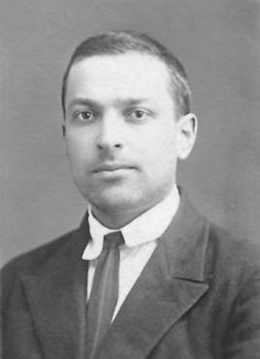
维果斯基简介
前苏联建国时期卓越的心理学家
社会文化历史学派的创始人
他主要研究儿童的发展与教育心理，
全面论述思维与语言，儿童的学习、
教学与发展的关系问题。
“心理学中的莫扎特”

Slide 3
论文结构
摘要
正文
结论
参考文献

Slide 4
1.摘要
摘要中就很直观的了解到作者的观点、论文的主要内容、研究成果以及看法。确定了维果斯基的文化历史理论履行教育理论关键职能（指导教学）的主要受三个因素的阻碍：
1）有最近发展区（ZPD）次要讨论信息不正确 ，并被认为其次要信息是理论的主要方面。
2）数年来一直无法准确翻译ZPD完整理论。
3）关于维果斯基围绕科学（主题）概念的工作的流行讨论中缺少关键信息。

Slide 5
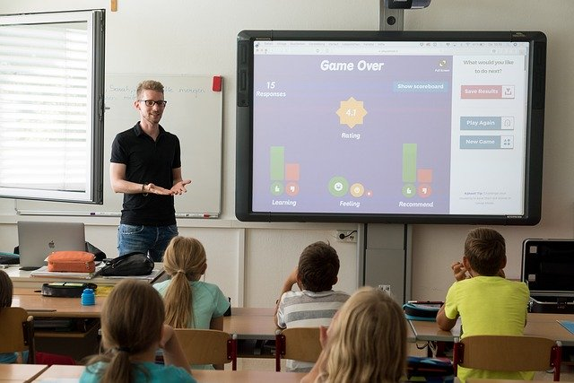
最近发展区（ZPD）
儿童有两种发展水平，
一种是现有的发展水平，另一种是潜在的发展水平，
最近发展区
=儿童潜在的发展水平—儿童现有的发展水平

Slide 6
1.1最近发展区（ZPD）对教育的影响:
1）重新考虑课堂做法；
2）用合适的理由减少了课堂教育内容；
3） 维果斯基关于科学主题的工作在大众讨论中缺少关键信息；
4） 讨论了维果斯基的观点来构建课程的问题。（维果斯基的思想体系是当今建构主义的重要基石）

Slide 7
1.2论文的关键词
1.维果斯基的理论
2.主题概念
3.认知的发展

Slide 8
1.3难以理解维果斯基思想有四个因素：
1）在1978年出版的《思想社会》中对维果斯基思想的描述不够准确；
2）他的作品的权威性英语翻译出现晚了；
3）维果斯基对某些术语的特定定义表述不清；
4）维果斯基对主题概念在认知发展中的作用的强调鲜为人知。

Slide 9
2.维果斯基的思想与当前ZPD描述之间的差异

Slide 10
2.1《社会心理》反映了维果茨基思想方面的四个问题:
1）缺乏有关教师在确定儿童的ZPD方面的角色的信息。
2）认为学生之间的协作利于解决学生的ZPD。
3）专注于不利于解决认知问题的活动，将维果斯基的思想发展概念化。
4）相信ZPD适用于儿童以及青少年。

Slide 11
问题一：缺乏有关教师在确定儿童的ZPD方面的角色的信息。
维果斯基两种评估最近发展区类型：
一种评估类型:儿童的实际发展水平，这是“发展诊断的首要任务；
另一种评估类型:儿童实际发展水平与能达到的发展水平之间的差距。

Slide 12
维果斯基使用这些评估方法的基本原理是：
在解决问题的过程中，儿童需要成年人的指引与帮助。儿童的认知水平是有限的，因此教师应根据儿童的实际情况来实施教学计划。

Slide 13
为了评估儿童现有的发展水平和儿童所能达到的较高发展水平，从而提高儿童解决问题的能力，维果斯基通常采用下列四种方法：
1）演示解决方案，看儿童是否可以模仿这些步骤；
2）开始解决问题，看儿童是否可以完成；
3）同伴之间合作交流；
4）解释解决问题的原理，提出引导性问题，为儿童分析问题。
但在实际教学过程中，当前教师常让儿童“与另一个更成熟的儿童合作”（一个智商更高的儿童）。

Slide 14
问题二：学生与最近发展区之间的协作之间的公认联系。
《社会心理》中“学习唤醒了各种内部发展过程，这些过程只有在儿童与环境中的人互动并与同伴合作时才能发挥作用”。而维果斯基则指出，儿童群体无法促进自己的认知发展，即使是最有天赋的儿童的发展“也将仍然极为有限且范围狭窄” 他们的谈话“不能成为他们任何重大发展的源泉”。
师生合作教学过程:首先，儿童始终与教师合作；其次，教师（行为的“理想”形式）与儿童（当前形式）之间的这种相互作用对儿童智力发育至关重要。成人的指导可以是间接的，并非一定要在场。比如，儿童可以通过观察模仿成人方式来学习阅读材料。

Slide 15
问题三：《社会心理》认为：布置任何任务给儿童做，只要这些任务对儿童来说是一个挑战，可能使得他们没有解决掌握高级心理功能所必需的认知转变。
问题四：大众认为最近发展区也适用于成年和儿童但维果斯基却从未讨论过利用母婴联合解决问题的方法，忽略了“在亲密环境中经验丰富的他人的指导作用”。

Slide 16
3. 维果斯基的话表明：
3.1由于儿童通过与理想行为形式的互动来获得人的特征，因此在成人指导下去辅助性解决问题对于确定儿童的ZPD显得至关重要。
3.2成熟的解决问题的学习并不局限于课堂，只要学习者伸延自己的思维以应用更高的认知功能，就能够学习。
3.3最近发展区中，发生的智力模仿不是一种早期儿童或学龄前儿童的能力，仅让儿童从事具有挑战性的任务不足以促进智力发展。

Slide 17
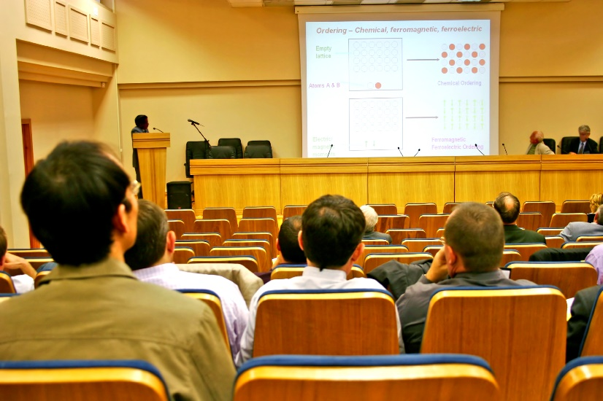
教育定义：
把“自然人”培养成社会所需要的人
维果斯基将教育定义为“对发展的自然过程的人工掌握”，它重组了儿童的所有心智功能，对思维的发展至关重要。

Slide 18
4.认知发展的本质
认知发展理论不同于学习理论，学习理论主要处理的是特定技能或信息的获得。
认知发展理论描述了：1)高级思维形式的结果 2)构建高级思维的智力过程的内部转换 3)转换的必要条件。特别重要的是，建立先进思维的内部转变是辩证的，而不是渐进的改变。
维果斯基提到“在行为发展的每一个后续阶段，后续阶段否定了前一阶段，原因是在行为的第一阶段中出现的属性被移除、消除，有时被转换到一个相反的更高阶段”。认知发展的结果“不是简单的基本功能的延续，也不是它们的机械组合，而是一种定性的新的心理形成”。

Slide 19
5.主题概念
定义：有目的的以某一抽象概念或具体概念为中心展开，它的作用是能够提供一个课程上无限发展的空间，便于教师操作。由于概念和概念之间都可以发生关联，所以要注意到概念间的关联性。
例如：衣服的主题，能帮助儿童熟悉和掌握衣服的名称，织布用的原材料和加工衣服用的布料、工具及方法，知道一年四季穿的衣服，和这些衣服的作用及冲脱方法；懂得每一件衣服均来之不易，学会尊重他人劳动成果等。由此可知，当主题完成时，儿童将从中获得一些有关身体、社会和认知方面简单或初浅的概念。

Slide 20
6.水平的思考（思维水平）
维果斯基认为，学龄儿童和青少年在发展概念和形成真正的概念过程中将经历两个思维水平：
思维水平一：伪概念思维。一般出现在学龄儿童6岁时，这时期，儿童就能准确地例举出三角形等具体概念，但还不能抽象和综合概念属性。
思维水平二：前概念。一般出现在小学阶段，这时期儿童的思维发生了质的变化。前概念是对真概念的有限理解，或是真概念的一种特殊情况。

Slide 21
7.最近发展区对教育实践的启示有：
启示一：帮助反思课堂实践
启示二：能为学校课程提供支持
启示三：帮助建设课程

Slide 22
8.结论
至于中心问题，将维果斯基的思想运用于课堂上，是否太晚了？
答案取决于他的思想的具体用途。在课程的建构、回顾方面，维果斯基的认知发展框架既具有内在的一致性，对概念发展的分析为激发智力的课程提供了基础，这是解决青少年认知问题的基本要求。

Slide 23
最近发展区在课堂建设的作用：
维果斯基的思想可以进一步讨论和实施ZPD和分析学生实施的处理内容负载课程的过程中发挥重要作用。ZPD中的评估可以解决学生对自己的心理过程的认知意识水平，对概念掌握的水平，以及对概念属性的抽象、综合、比较和区分的心理过程是有帮助的。

Slide 24
8.结论
在课程建设的层面上回答维果斯基的观点是困难的。他的观点需要做到以下两点：
（1）取代对教育过程的默认假设，从关注内容的目标转向重构学习者的心理功能;
（2）以新的方式分析课程中的概念。
这些要求说明，按照维果斯基的思想进行课程重建在目前是有利既有弊。

Slide 25
谢谢
如有不足，请大家批评指正！

